Slide 1
TRƯỜNG ĐẠI HỌC CÔNG NGHIỆP TP. HỒ CHÍ MINH · KHOA CÔNG NGHỆ HÓA HỌC
BÁO CÁO THỰC TẬP TỐT NGHIỆP
Quy trình sản xuất và kiểm soát
chất lượng sơn
tại Công ty TNHH Sơn Hải Vân
Doanh nghiệp: Công ty TNHH Sơn Hải Vân
Sinh viên: Nhóm 8 SV thực tập
Lớp: DHHO18A–D · Năm học 2025–2026
GVHD: Lê Nhất Thống
CBHD: Lê Quốc
TP. Hồ Chí Minh — 2026

Slide 2
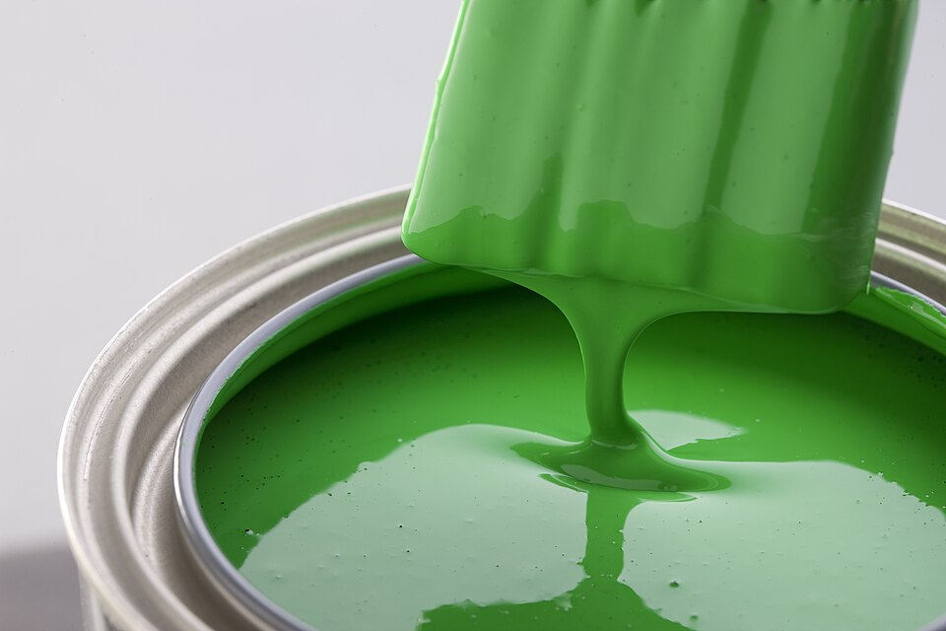
1
Tổng quan về công ty
Giới thiệu · sản phẩm · thị trường · quy mô · khách hàng
NỘI DUNG
Báo cáo
gồm 6 phần
Từ tổng quan doanh nghiệp đến quy trình, chất lượng, sự cố và an toàn – môi trường.
2
Nguyên vật liệu
Thành phần · tỷ lệ · cấu trúc hệ sơn tàu biển
3
Quy trình công nghệ & thiết bị
Trình tự · thời gian · thiết bị chính
4
Kiểm soát chất lượng (KCS)
Kiểm tra tại xưởng · phòng lab · sơn tàu biển
5
Những sự cố thường gặp
Nhận diện · nguyên nhân · biện pháp xử lý
6
An toàn lao động & môi trường
PCCC · dung môi/VOC · xử lý khí thải – nước thải
2

Slide 3
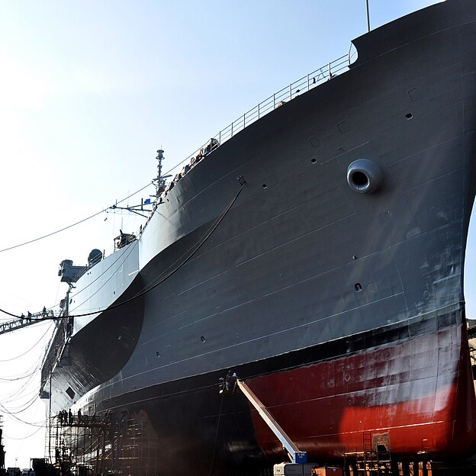
1
PHẦN 1
Tổng quan về công ty
Giới thiệu · sản phẩm · thị trường · quy mô · khách hàng
Ảnh: U.S. Navy (Public Domain) — minh họa sơn tàu biển

Slide 4
1. TỔNG QUAN
Công ty
Sơn Hải Vân
Sản xuất sơn công nghiệp & sơn tàu biển bảo vệ chuyên dụng.
Lịch sử
Thành lập 2008, chính thức sản xuất từ 2009 (ĐKKD Sở KH&ĐT TP.HCM).
Sản phẩm
Sơn chống ăn mòn, chống cháy, bảo vệ công trình & hàng hải; kèm hóa chất, chất phủ.
Quy mô
Doanh nghiệp sản xuất vừa (SME) · mô hình B2B · nhà máy tại Long An.
4

Slide 5
1
1. TỔNG QUAN
Thị trường, quy mô & khách hàng
Phân khúc thị trường
Quy mô doanh nghiệp
Khách hàng chính
B2B kỹ thuật — không phải sơn trang trí dân dụng đại trà.
Doanh nghiệp sản xuất vừa (SME), bộ máy quản lý gọn.
Tập trung nhóm khách kỹ thuật, mua theo dự án / hợp đồng.
▪ Chủ đầu tư công trình công nghiệp
▪ Đơn vị đóng / sửa chữa tàu biển
▪ Đại lý phân phối sơn bảo vệ
▪ 01 nhà máy sản xuất
▪ Giám đốc → Phó GĐ / TP. Kỹ thuật
▪ Các phòng ban chức năng
▪ Xưởng đóng & sửa chữa tàu
▪ Chủ đầu tư công trình thép
▪ Đại lý sơn chuyên dụng
Báo cáo thực tập · Công ty TNHH Sơn Hải Vân
5

Slide 6
2
PHẦN 2
Nguyên vật liệu
Thành phần · tỷ lệ · cấu trúc hệ sơn tàu biển
Ảnh: Wikimedia Commons (CC BY 2.0) — lọ sơn thành phẩm

Slide 7
2
2. NGUYÊN VẬT LIỆU
Bốn nhóm nguyên liệu cấu thành sơn
1
Nhựa
“Khung xương” tạo màng liên tục — quyết định độ bám dính, độ bóng và độ bền cơ học.
40–60%
2
Dung môi
Hòa tan và phân tán các thành phần, điều chỉnh độ nhớt để dễ thi công; bay hơi khi sơn khô.
20–40%
3
Bột màu / bột độn
Bột màu tạo quang tính & chức năng hóa lý; bột độn tối ưu thể tích, cải thiện cơ tính, giảm chi phí.
15–35%
4
Phụ gia
Tỷ lệ rất nhỏ nhưng thiết yếu — nâng cao chất lượng và ngoại quan của màng sơn.
≤ 1%
Tỷ lệ thay đổi theo loại sơn; sơn tàu biển thường giàu nhựa và bột độn chống ăn mòn hơn sơn trang trí.
7

Slide 8
2
2. NGUYÊN VẬT LIỆU
Nhựa Alkyd phân loại theo hàm lượng dầu
Loại nhựa Alkyd
Hàm lượng dầu
Đặc điểm & ứng dụng
Nhựa gầy
30–45%
Chất hóa dẻo, độ nhớt cao — thi công nhúng / phun.
Nhựa trung bình
46–55%
Dùng phổ biến nhất — cọ / lăn / súng phun.
Nhựa béo
56–70%
Chất tạo màng chính cho sơn tàu biển & kết cấu thép.
→ Sơn tàu biển & kết cấu thép ưu tiên nhựa béo (56–70%) nhờ khả năng tạo màng dày, bám dính và chịu môi trường khắc nghiệt.
Báo cáo thực tập · Công ty TNHH Sơn Hải Vân
8

Slide 9
2
2. NGUYÊN VẬT LIỆU — SƠN TÀU BIỂN
Cấu trúc hệ sơn 3 lớp
↑ Môi trường biển (UV · muối · sóng)
Lớp 3 — Phủ hoàn thiện
Polyurethan / Alkyd béo
Lớp phủ (Topcoat)
Chịu tia UV, giữ màu và giữ độ bóng khi tiếp xúc nắng, gió biển.
Lớp 2 — Trung gian
Epoxy MIO
Lớp trung gian
Tăng chiều dày màng, chắn ẩm và ion clorua xâm nhập vào trong.
Lớp 1 — Lót chống rỉ
Epoxy giàu kẽm
Lớp lót (Primer)
THÉP NỀN (đã xử lý bề mặt)
Bám trực tiếp lên thép, bảo vệ điện hóa chống ăn mòn từ gốc.
Lưu ý: số lớp / độ dày thực tế của Sơn Hải Vân cần đối chiếu — đây là cấu trúc theo nguyên lý chung ngành sơn bảo vệ tàu biển.
9

Slide 10
3
PHẦN 3
Quy trình công nghệ & thiết bị
Trình tự công đoạn · thời gian · thiết bị chính

Slide 11
3
3. QUY TRÌNH CÔNG NGHỆ
Sáu công đoạn sản xuất sơn
1
2
3
4
5
6
Định lượng
Đánh paste
Nghiền mịn
Ngâm ủ
Pha loãng
Lọc & đóng gói
Nguyên tắc thứ tự: Định lượng → phân tán (paste) → nghiền → ủ → pha loãng → lọc. Không thể đảo bước vì mỗi công đoạn là đầu vào của công đoạn sau.
Bước có thể bỏ qua (màu cam): Nghiền mịn — nếu mẻ đã đạt độ mịn Hegman ngay sau khi đánh paste thì bỏ qua để tiết kiệm thời gian & năng lượng.
Báo cáo thực tập · Công ty TNHH Sơn Hải Vân
11

Slide 12
3
3. QUY TRÌNH — CHI TIẾT TỪNG BƯỚC
Vai trò · thời gian · có bỏ qua được không?
1
Định lượng
Cân đúng tỷ lệ nhựa / dung môi / phụ gia / bột màu.
Bắt buộc
Thời gian: Theo công thức R&D
2
Đánh paste
Khuấy phân tán 900–1200 v/p, hòa bột màu/độn vào nhựa.
Bắt buộc
Thời gian: Vài chục phút/mẻ
3
Nghiền mịn
Bi nghiền tạo va đập, đưa hạt xuống 10–20 µm.
Có thể bỏ qua¹
Thời gian: Đến khi đạt độ mịn
4
Ngâm ủ
Giữ yên cho hệ ổn định, giảm bọt khí (sơn Epoxy/PU).
Linh hoạt
Thời gian: Vài giờ tùy loại sơn
5
Pha loãng
Chỉnh độ nhớt (KU) về thông số — quyết định độ phủ.
Bắt buộc
Thời gian: Đến khi đạt độ nhớt
6
Lọc & đóng gói
Loại tạp chất/hạt vón trước khi xuất xưởng.
Bắt buộc
Thời gian: Bước cuối
(1) Bỏ qua nghiền mịn khi kiểm tra Hegman cho thấy mẻ đã đạt độ mịn chuẩn ngay sau bước đánh paste.
12

Slide 13
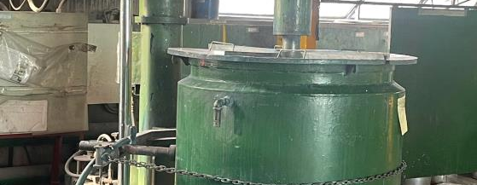
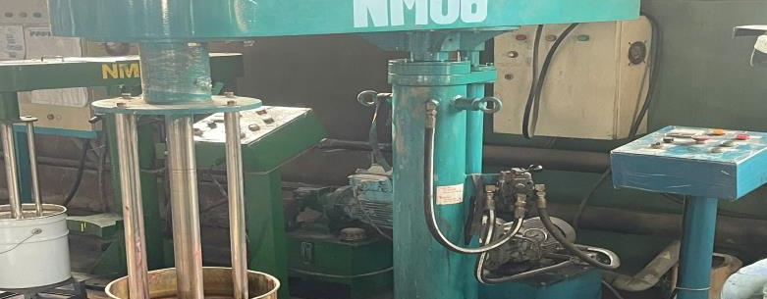
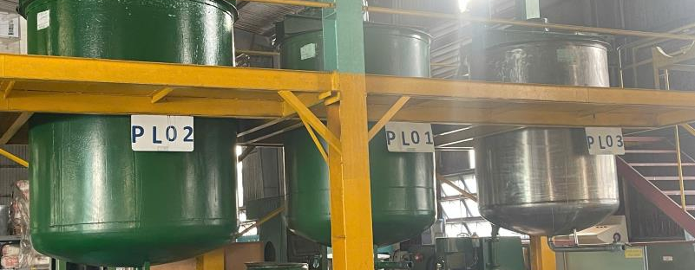
3
3. THIẾT BỊ SẢN XUẤT CHÍNH
Cấu tạo · nguyên lý · vận hành
Máy đánh paste
Mã: ĐP01B
Máy nghiền mịn
Mã: NM06
Máy pha loãng
Mã: PL01–03
Cấu tạo: Động cơ 5–20 HP, trục & cánh khuấy inox 304, bồn inox.
Cấu tạo: Động cơ 30–60 HP, rổ nghiền inox chứa bi sứ/thủy tinh.
Cấu tạo: Bồn inox, cánh khuấy thủy lực 4 cánh, van xả đáy côn.
Nguyên lý: Quay 900–1200 v/p tạo lực cắt, phân tán bột màu/độn vào nhựa.
Nguyên lý: Va đập + ma sát của bi nghiền, giảm hạt xuống 10–20 µm.
Nguyên lý: Khuấy tạo dòng đối lưu, chỉnh độ nhớt bằng dung môi.
Thao tác: Hạ cánh khuấy ngập paste, tăng tốc dần, kiểm soát nhiệt.
Thao tác: Tuần hoàn paste qua rổ đến khi đạt độ mịn Hegman.
Thao tác: Bổ sung dung môi từ từ, đo KU đến thông số đích.
Báo cáo thực tập · Công ty TNHH Sơn Hải Vân
13

Slide 14
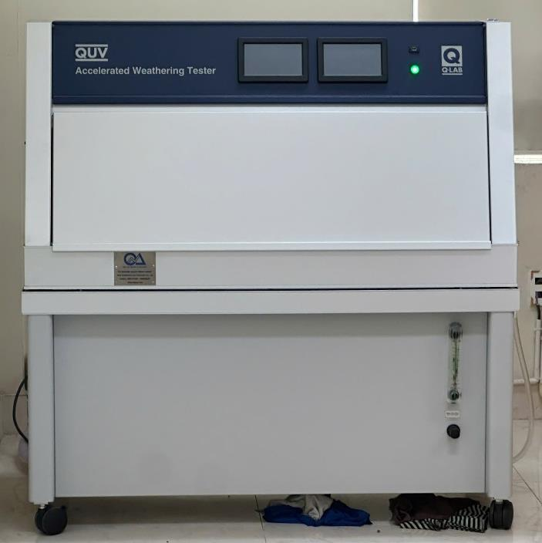
4
PHẦN 4
Kiểm soát chất lượng (KCS)
Kiểm tra tại xưởng · phòng lab · sơn tàu biển
Ảnh chụp tại xưởng — buồng thử lão hóa UV

Slide 15
4
4. KIỂM SOÁT CHẤT LƯỢNG
Hai cấp kiểm tra chất lượng
Kiểm tra NHANH tại xưởng
Kiểm tra SÂU tại phòng LAB
Theo dõi từng mẻ, quyết định cho qua công đoạn — dùng dụng cụ đo nhanh cầm tay.
✔ Tỷ trọng
✔ Màu sắc
✔ Độ phủ
✔ Độ mịn (Hegman)
✔ Thời gian khô
✔ Độ nhớt (Stormer)
Đánh giá độ bền dài hạn của màng sơn — cơ sở nghiệm thu & phát triển sản phẩm.
✔ Độ bám dính (Pull-off / Cross-cut)
✔ Bền uốn · bền va đập
✔ Độ bóng · hàm lượng rắn
✔ Phun sương muối (salt-spray)
✔ Lão hóa màng sơn — UV/QUV
Báo cáo thực tập · Công ty TNHH Sơn Hải Vân
15

Slide 16
4
4. KCS — SƠN TÀU BIỂN
Ba phép thử bắt buộc cho sơn tàu biển
Tàu biển ngâm liên tục trong nước muối + độ ẩm cao + va đập sóng → ba phép thử sau là bắt buộc, khác hẳn sơn trang trí thông thường:
1
Độ bám dính (Pull-off)
ISO 4624 / ASTM D4541
Kéo đứt màng sơn bằng lực thủy lực, đo bằng MPa. Bám dính yếu thì nước biển len vào, ăn mòn lan ngầm dưới lớp sơn.
2
Phun sương muối 1000 giờ
ISO 7253
Phun sương NaCl 5% liên tục ở 35°C trong 1000 giờ, mô phỏng khí hậu biển tăng tốc để đánh giá độ gỉ và lan rỉ.
3
Lão hóa nhanh QUV
Chu trình UV-A / UV-B
Mô phỏng nhiều tháng nắng – mưa chỉ trong vài tuần, kiểm tra hiện tượng phấn hóa, phai màu và nứt màng.
Báo cáo thực tập · Công ty TNHH Sơn Hải Vân
16

Slide 17
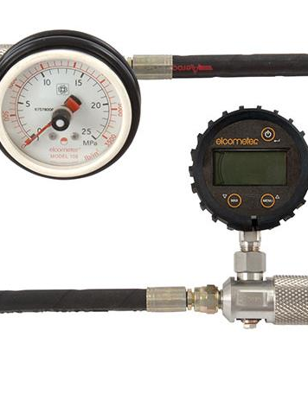
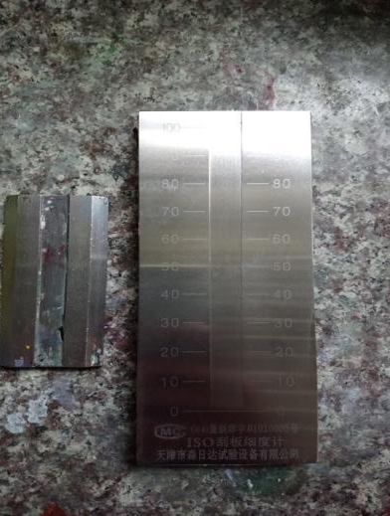
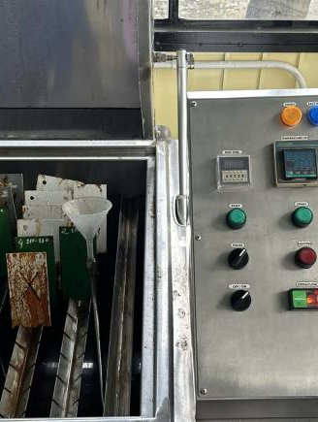
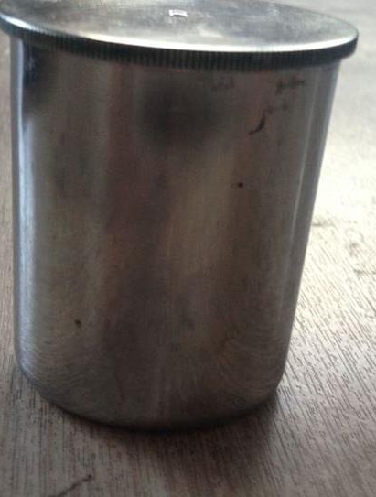
4
4. KCS — HÌNH ẢNH THỰC TẾ
Dụng cụ & thiết bị kiểm tra tại xưởng
Bộ đo độ bám dính Pull-off
Thước đo độ mịn Hegman
Thiết bị phòng thí nghiệm
Cốc/thùng chứa mẫu sơn
Các dụng cụ đo nhanh (Pull-off, Hegman, Stormer, Pfund) cho phép đánh giá tại chỗ theo khung TCVN / ASTM mà không cần thiết bị phân tích chuyên sâu.
17

Slide 18
5
PHẦN 5
Những sự cố thường gặp
Nhận diện · nguyên nhân · biện pháp xử lý

Slide 19
5
5. SỰ CỐ THƯỜNG GẶP
Bốn sự cố điển hình trong sản xuất
Sự cố
Nguyên nhân chính
Biện pháp xử lý
Sốc nhựa
Sơn vón cục, kết tủa
Dung môi thay thế có chỉ số hòa tan (Kauri-Butanol) thấp, mất cân bằng phân cực.
Châm dung môi phân cực mạnh (Butyl Acetate / Xylene) + khuấy nghiền rổ 1200–1500 v/p phá keo tụ.
Chảy xệ màng
Sơn chảy khi thi công
Tốc độ bay hơi dung môi chậm; độ nhớt/cân bằng KB không đạt.
Hiệu chỉnh hệ dung môi, cân bằng chỉ số Kauri–Butanol, kiểm soát độ nhớt trước khi phun.
Lắng cứng đáy bồn
Bột lắng, khó khuấy lại
Chênh lệch “độ hút dầu” của bột mới vượt giới hạn PVC.
Tính lại tỷ lệ nhựa–dung môi theo độ hút dầu; bổ sung chất độn cấu trúc vảy/kim chống lắng.
Mất bóng / nứt giòn
Màng bong tróc, nứt
Vượt nồng độ thể tích bột màu (PVC), thiếu nhựa liên kết.
Cân đối lại PVC, tăng chất tạo màng dẻo dai; kiểm tra Hegman & độ phủ trước khi đóng gói.
Báo cáo thực tập · Công ty TNHH Sơn Hải Vân
19

Slide 20
5
5. SỰ CỐ TIÊU ĐIỂM
“Sốc nhựa” khi thay thế dung môi
Hiện tượng
Sơn vón cục, kết tủa; màng sơn chảy xệ khi thi công.
Nguyên nhân
Dung môi mới có chỉ số hòa tan (Kauri-Butanol) thấp → mất cân bằng phân cực; tốc độ bay hơi chậm khiến hệ nhựa keo tụ.
Xử lý tại xưởng
Châm bổ sung dung môi phân cực mạnh — Butyl Acetate hoặc Xylene — rồi khuấy nghiền rổ ở 1200–1500 v/p để phá vỡ keo tụ.
Phòng ngừa
Kiểm tra chỉ số KB của dung môi đầu vào; thử mẻ nhỏ trước khi thay thế đại trà; hiệu chỉnh công thức theo độ hút dầu bột mới.
Ảnh thực tế mẻ sơn bị sốc nhựa sẽ được bổ sung khi chụp được tại xưởng.
20

Slide 21
6
PHẦN 6
An toàn lao động & môi trường
PCCC · dung môi/VOC · xử lý khí thải – nước thải

Slide 22
6
6. AN TOÀN LAO ĐỘNG
Nhận diện nguy cơ & biện pháp phòng ngừa
!
Cháy nổ dung môi
!
Hơi dung môi độc hại
Nguy cơ: Dung môi hữu cơ (Xylene, Butyl Acetate) dễ bay hơi, bắt lửa.
Nguy cơ: Hít hơi VOC gây hại hô hấp, thần kinh khi tiếp xúc lâu.
Biện pháp: Khu vực chống tĩnh điện, thiết bị phòng nổ, PCCC tại chỗ, cấm nguồn nhiệt/lửa hở.
Biện pháp: Thông gió cưỡng bức, mặt nạ phòng độc, giới hạn thời gian phơi nhiễm, quan trắc không khí.
!
Hóa chất & bột màu
!
Cơ khí — máy khuấy/nghiền
Nguy cơ: Tiếp xúc da/mắt với hóa chất, bụi bột màu vô cơ.
Nguy cơ: Cuốn kẹt, văng bắn ở máy tốc độ cao.
Biện pháp: PPE đầy đủ (găng, kính, khẩu trang), rửa mắt khẩn cấp, ghi nhãn & MSDS đầy đủ.
Biện pháp: Che chắn bộ truyền động, nút dừng khẩn, quy trình khóa–treo (LOTO) khi bảo trì.
Báo cáo thực tập · Công ty TNHH Sơn Hải Vân
22

Slide 23
6
6. VẤN ĐỀ MÔI TRƯỜNG
Kiểm soát chất thải trong sản xuất sơn
Khí thải — hơi VOC
Nguồn phát sinh: Hơi dung môi hữu cơ phát sinh khi đánh paste, pha loãng, vệ sinh thiết bị.
Giải pháp: Thu gom qua chụp hút → xử lý bằng than hoạt tính / buồng đốt; hướng dùng sơn hệ nước & rắn cao (high-solid) để giảm VOC.
Nước thải & dung môi thải
Nguồn phát sinh: Nước rửa thiết bị, cặn sơn, dung môi bẩn sau vệ sinh.
Giải pháp: Lắng – tách cặn, thu hồi dung môi tái chưng cất; cặn sơn xử lý như chất thải nguy hại theo quy định.
Chất thải rắn
Nguồn phát sinh: Bao bì hóa chất, cặn bột màu, giẻ lau dính sơn/dung môi.
Giải pháp: Phân loại tại nguồn, lưu kho chất thải nguy hại, hợp đồng đơn vị có chức năng thu gom – xử lý.
Tuân thủ QCVN về khí thải / nước thải công nghiệp và Luật Bảo vệ môi trường; hướng bền vững là giảm dung môi, tăng sơn hệ nước.
23

Slide 24
KẾT LUẬN & KIẾN NGHỊ
Tổng kết đợt thực tập
Kết quả đạt được
Nắm vững quy trình công nghệ sản xuất sơn, hệ tiêu chuẩn kiểm soát chất lượng (QC) và cách vận hành thiết bị chính tại nhà máy.
1
Kiến nghị 1 — Số hóa màu sắc
Xây dựng thư viện màu chuẩn điện tử thay cho việc chỉ lưu mẫu chuẩn vật lý, giảm sai lệch giữa các mẻ.
2
Kiến nghị 2 — Truy xuất nguồn gốc
Gắn QR Code / Barcode cho từng mẻ sơn, liên kết dữ liệu máy đo màu, độ mịn và nguyên liệu đầu vào.
3
Xin chân thành cảm ơn quý thầy cô và Công ty TNHH Sơn Hải Vân đã hướng dẫn!

